Slide 1


Veri Bilimi Bootcamp’i 1. Hafta
www.CarbonConsulting.com info@carbonconsulting.com @ Meysam Asgari-Chenaghlu & Hasan Kemik

Slide 2
Tanışma, İçerik ve İşleyişin Anlatımı
01
Kütüphane Tanıtımları
Yapay zeka nedir?
TABLE OF CONTENTS
03
02
Soru & Cevap
04
Derslerin nasıl işleneceğinin ve içeriklerinin anlatılması. Tanışma ☺
İlerleyen günlerde kullanacağımız kütüphanelerin tanıtım/kullanım dersleri.
Yapay zeka nedir? Çıkış anından itibaren tarihinde neler yaşanmıştır? Hayatımızı nasıl etkiler?
Soru & Cevap

Slide 3
01
Tanışma, İçerik ve İşleyişin Anlatımı

Slide 4




Tanışma ☺
04

Slide 5

İçerik ve İşleyiş
Hafta | Alt Madde | Konu | Açıklama
1 | 1 | Tanışma, Ders içeriklerinin ve işleyişin açıklanması | İlk haftada öğrencilerle tanışmak, Yapay zeka'nın genel anlamda ne ifade ettiğini iyice anlatmak, ve ilerleyen haftalardaki işleyişi kolaylaştırmak için Python üzerine kullanacağımız bazı kütüphanelerin tanıtımlarını yapmayı amaçlıyoruz.
 | 2 | Yapay zeka nedir?, Kullanılacak programlama toollarının açıklanması
 | 3 | Numpy, Pandas, Sklearn, Seaborn, Matplotlib kütüphanelerinin kullanımı
2 | 1 | Exploratory Data Analysis | İkinci haftada ise, modelleme aşamalarına geçmeden önce her projede yapılması gereken veri analizi ve veri toplama işlemlerinin nasıl yapıldığından bahsedip, sonrasında da teorik olarak yapay zeka alanında "Supervised" ve "Unsupervised" eğitimlerin farklarını, hangi amaçlarla kullanıldığını anlatmayı amaçlıyoruz.
 | 2 | Veri toplama, etiketleme ve kaydetme
 | 3 | Supervised, Unsupervised Eğitim Yöntemleri
3 | 1 | Lineer ve Lojistik Regresyon | Üçüncü haftada, öncelikle ilk aşamada yine teori ve matematik üzerine devam ederek öğrencileri ilk projeleri için temel anlamda hazırlamayı amaçlıyoruz. Gün sonunda ise öğrencilerle birlikte "Titanik Projesi" üzerine çalışma yapılması planlanmakta.
 | 2 | Decision Tree ve Random Forest
 | 3 | Titanik Projesi
4 | 1 | Clustering, KNN, DBScan | Dördüncü haftada, biraz daha unsupervised yöntemler üzerine yönelip, teorik olarak bilgi aktarımlarını yapıp, yine gün sonunda öğrencilerle birlikte kodlama yaparak anlatılan teorik kısımların pekiştirilmesini amaçlıyoruz.
 | 2 | Dimensionality Reduction
 | 3 | Clustering Projesi
5 | 1 | Neural Networklere Giriş, Loss, Activation, Optimizer | Bu haftada ise artık "Deep Learning" konularına giriş yaparak, hem ilgili kütüphaneleri öğrencilere tanıtmak hem de daha önceki haftalardaki projelerin derin öğrenme methodlarıyla nasıl yapılabileceğini göstermeyi amaçlıyoruz.
 | 2 | Keras, Tensorflow, Pytorch kütüphanelerinin kullanımı
 | 3 | Keras ile Classification ve Regression
6 | 1 | RNN, LSTM nedir? | Bu haftadaki amacımız ise "Derin Öğrenme"yi biraz daha pekiştirmek ve alt dalları hakkında da öğrencilerin bilgi sahibi olmaları. Bu yüzden de basit neural networklerden sonra biraz daha kompleks yapıları anlatıp yine bir uygulamayla pekiştirilmesini amaçlıyoruz.
 | 2 | NLP Nedir?, NLP nerede kullanılır?
 | 3 | NLP Uygulaması
7 | 1 | CNN nedir? | Son haftada ise amacımız yine "Derin Öğrenme"nin alt dallarından olan görüntü işleme konusunda öğrencileri bilgilendirmek. En sonda ise bir uygulama üzerinden öğrencilerin pekiştirmesini sağlamayı amaçlıyoruz.
 | 2 | Image Processing nedir? Nerelerde kullanılır?
 | 3 | Image Processing Uygulaması
 | Uygulamalı Dersler
 | Teorik Dersler
 | Kütüphane/Tool Tanıtım Dersleri
05

Slide 6
İçerik ve İşleyiş
Saat
10:00-11:00 | Ders
11:00-11:15 | Ara
11:15-12:15 | Ders
12:15-13:00 | Öğle Arası
13:00-14:00 | Ders
Gereksinimler:
Python
Tercihinize bağlı bir IDE / Geliştirme Ortamı
06

Slide 7



Çay/Kahve Molası
15 Dakika

Slide 8
02
Yapay zeka nedir?

Slide 9
Yapay Zeka Nedir?
Zeka: Zihnin öğrenme, öğrenilenden yararlanabilme, yeni durumlara uyabilme ve yeni çözüm yolları bulabilme yeteneğidir.
Yapay Zeka: 'makine' ler tarafından gösterilen zeka’dır.
Yapay Zeka, bir çok bilimden beslenir:
Bilgisayar bilimleri ve mühendisliği
Felsefe
Matematik
Kavram bilimi ve psikoloji
Sinir bilimi
Dilbilim
09

Slide 10
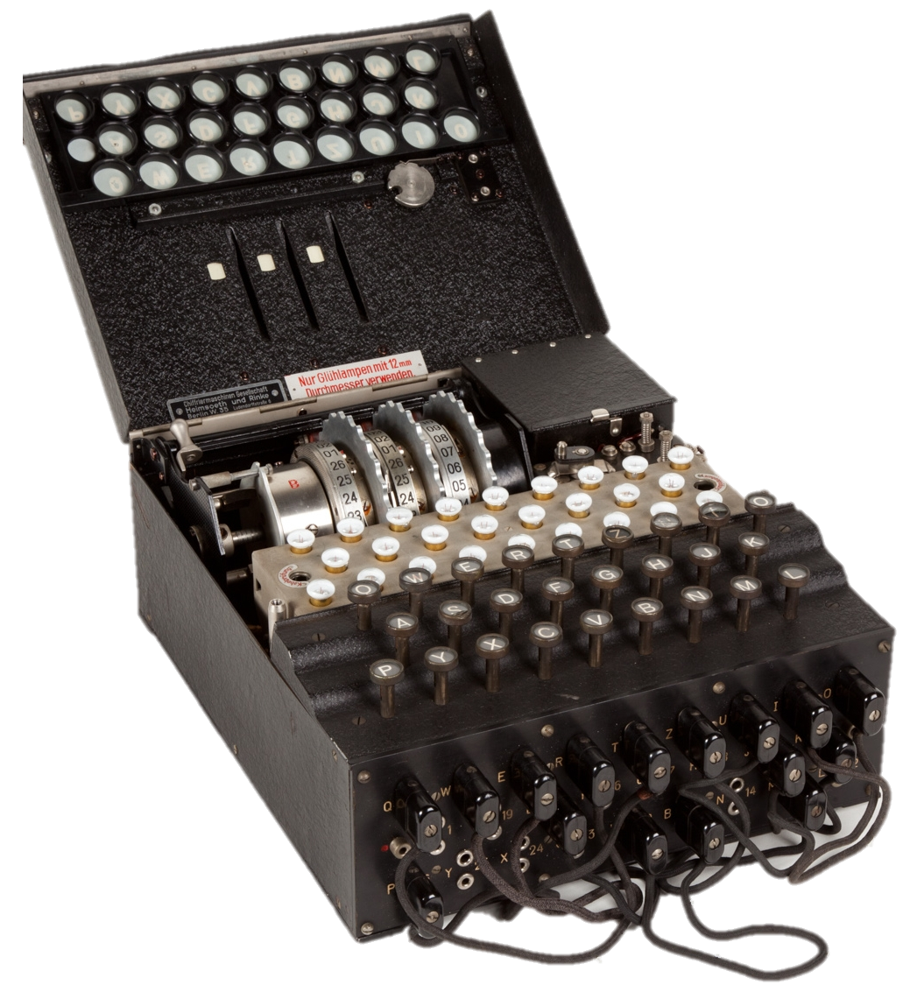
Yapay Zeka Nedir?
Yapay zekanın ilk kullanım alanı olarak “İkinci Dünya Savaşı” gösterilebilir.
10

Slide 11
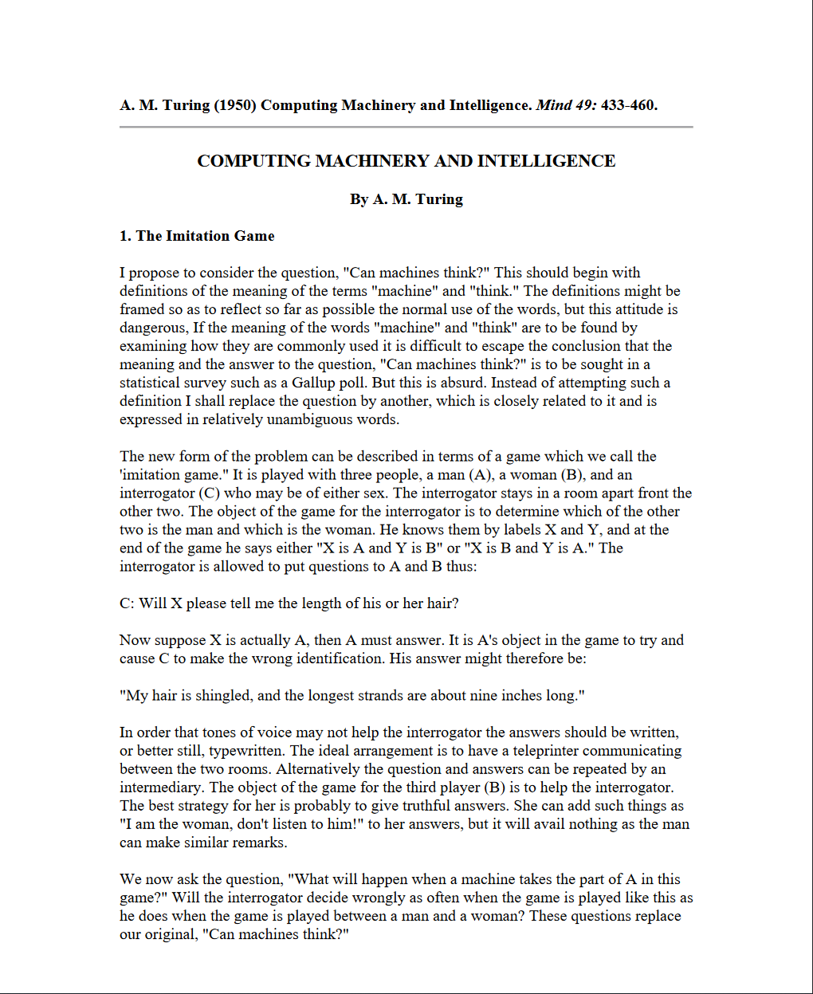
Yapay Zeka Nedir?
1950 yılında Turing, “Makineler düşünebilir mi?” sorusuna yanıt ararken günümüzdeki soruların da çıkış noktasını oluşturmuştur.
11
Ref: https://www.csee.umbc.edu/courses/471/papers/turing.pdf

Slide 12
Yapay Zeka Nedir?
Düşünce ve Davranış
İnsansı Düşünme Bilgisayarları düşündürmeye ... kelimenin tam anlamıyla zihne sahip makineler yapmaya çalışan yeni ve heyecan verici bir çaba” (Haugeland,1985) “Karar verme, problem çözme, öğrenme ... gibi insan düşüncesi ile ilişkilendirdiğimiz aktivitelerin otomasyonu” (Bellman,1978) | Rasyonel Düşünme “Zihinsel yeteneklerin bilgisayımlı (hesaplamalı) modeller aracılığıyla incelenmesi” (Charniak ve McDermott, 1985) “Algılamayı, düşünmeyi ve davranmayı mümkün kılan bilgisayım modellerinin incelenmesi” (Winston, 1992)
İnsansı Davranma “İnsanların zekâlarını kullanarak gerçekleştirdiği fonksiyonları gerçekleştiren makineleri yapma sanatı” (Kurzweil,1990) “İnsanların halihazırda daha iyi olduğu işleri bilgisayarların nasıl yapabileceğine dair yürütülen çalışma” (Rich and Knight,1991) | Rasyonel Davranma “Akıllıca davranan ‘agent’ların tasarımı üzerine yapılan çalışma” (Poole et al., 1998) “İnsan yapımı şeylerde akıllı davranışın incelenmesi” (Nilsson, 1998)
12

Slide 13
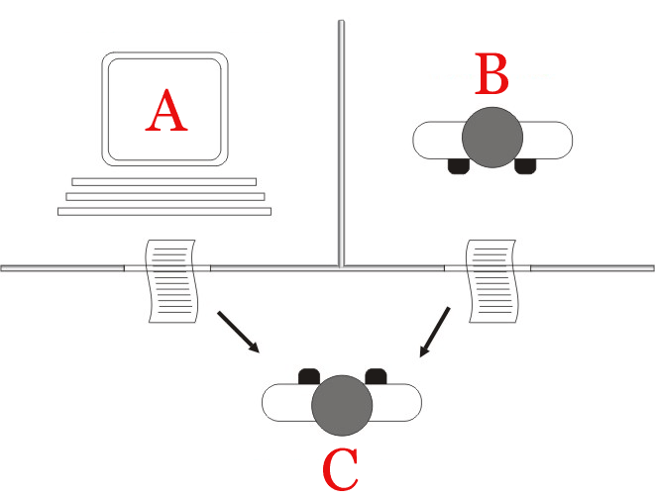
Yapay Zeka Nedir?
Turing Testi
13

Slide 14
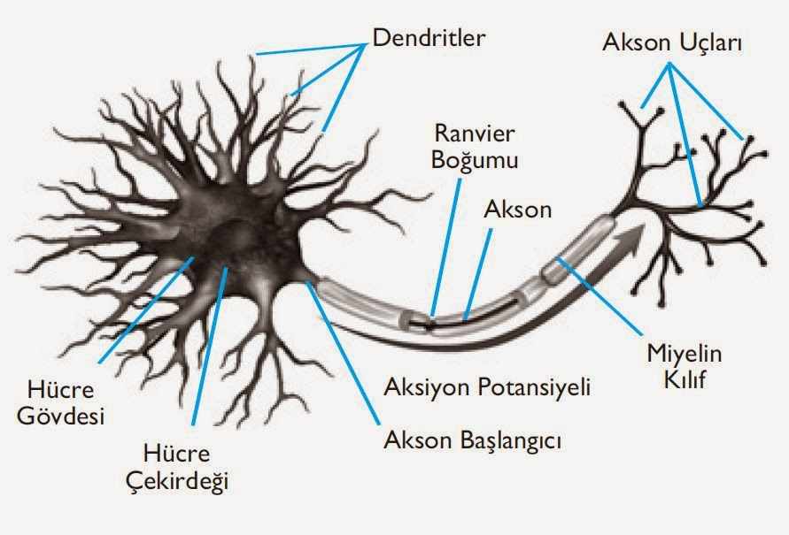
Yapay Zeka Nedir?
14

Slide 15
Yapay Zeka Nedir?
Ajan
15

Slide 16
Yapay Zeka Nedir?
16

Slide 17
Yapay Zeka Nedir?
Her “Ajan”ın spesifik “Aksiyon”ları vardır.
Her “Ajan” bir “Çevre(Ortam)” da bulunur.
Her “Ajan” “Çevre”sini “Algı”lar.
Elektrik Süpürgesi: - Temizleme - Sola ilerileme - Sağa ilerleme
17

Slide 18
Yapay Zeka Nedir?
18

Slide 19
Yapay Zeka Nedir?
Eğer öndeki araç frenliyor ise, frene bas.
19

Slide 20
Yapay Zeka Nedir?
Basit Reflex Ajanı
20

Slide 21
Yapay Zeka Nedir?
Hedef Odaklı Ajan
21

Slide 22
Yapay Zeka Nedir?
Yarar Odaklı Ajan
22

Slide 23
Yapay Zeka Nedir?
Öğrenme Odaklı Ajan
23

Slide 24
Yapay Zeka Nedir?
Bir problemi “Ajan” temelli bir çözümle çözebilir miyiz? Örneklendirebilir misiniz?
24

Slide 25
Öğle Arası
45 Dakika

Slide 26
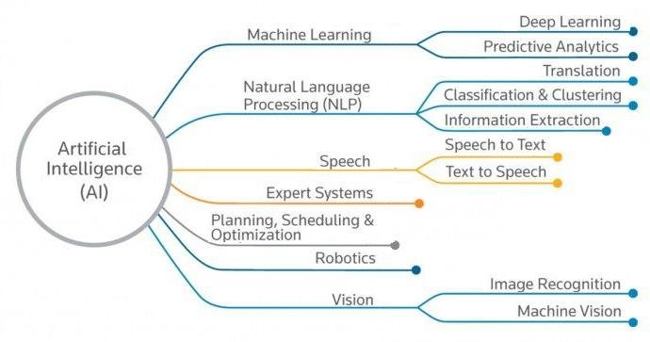
Yapay Zeka Nedir?
Ref: https://www.researchgate.net/figure/NMT-AI-and-Deep-Learning-using-neural-networks-adapted-from-Antonio-Grasso-as-quoted_fig1_336486640
26

Slide 27
Yapay Zeka Nedir?
Yapay zeka, özet olarak bir problem çözülmesini sağlayan araçlar bütünüdür.
Bu yüzden, problem çözülmeye başlanmadan önce, problemin ne olduğunun iyice anlaşılması gerekmektedir. Örnek olarak: -> Elimizde ev fiyatları ve metrekare olarak büyüklükleri bulunuyor. - İncelediğimiz evin fiyatının “ucuz” mu yoksa “pahalı” mı olduğunu bulmaya çalışıyoruz? - Yoksa evin “gerçek değerinin” o fiyat olduğunu mu? Bu açıdan bakıldığında elimizde iki farklı problem mevcut.
27

Slide 28
Yapay Zeka Nedir?
Yapay zeka, özet olarak bir problem çözülmesini sağlayan araçlar bütünüdür.
Bu yüzden, problem çözülmeye başlanmadan önce, problemin ne olduğunun iyice anlaşılması gerekmektedir. Örnek olarak: -> Elimizde ev fiyatları ve metrekare olarak büyüklükleri “sadece 1 ev için” bulunuyorsa.
28

Slide 29
Yapay Zeka Nedir?
29

Slide 30
Yapay Zeka Nedir?
Yapay Zeka modellerinde birden fazla öğrenme çeşidi mevcuttur. Bunları: - Supervised Learning (Gözetimli Öğrenme) - Unsupervised Learning (Gözetimsiz Öğrenme) olarak ikiye ayırabiliriz.
30

Slide 31
Yapay Zeka Nedir?
Supervised Learning’de, elimizdeki veri formatı aşağıdaki gibi olabilir:
31

Slide 32
Yapay Zeka Nedir?
Supervised Learning’de, elimizdeki veri formatı aşağıdaki gibi olabilir:
32

Slide 33
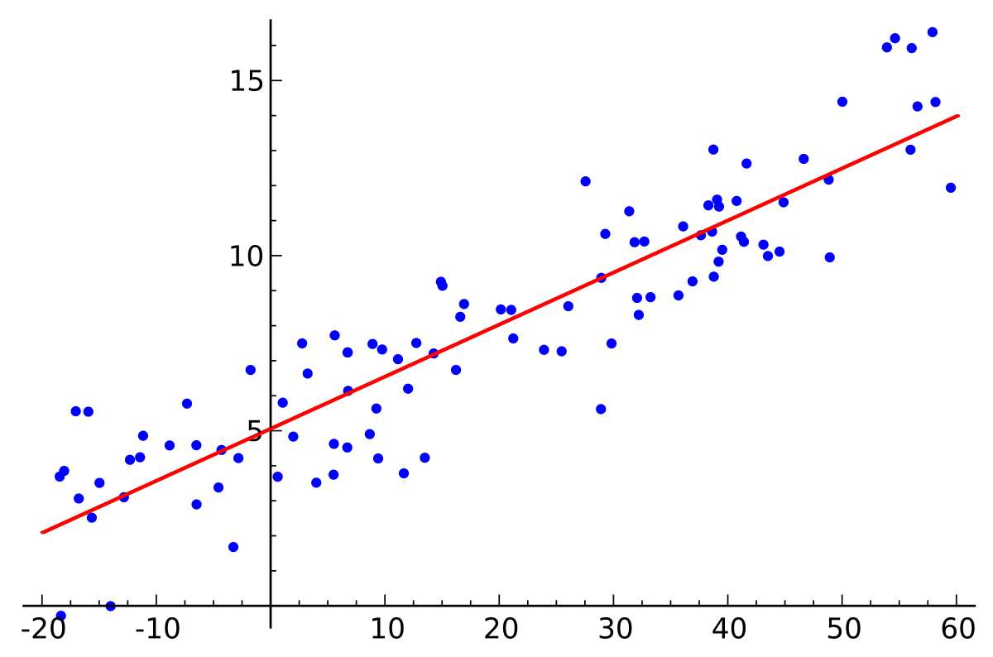
Yapay Zeka Nedir?
Supervised Learning’de, elimizdeki veri formatı aşağıdaki gibi olabilir:
33

Slide 34
Yapay Zeka Nedir?
Supervised Learning’de, elimizdeki veri formatı aşağıdaki gibi olabilir:
34

Slide 35
Yapay Zeka Nedir?
Unsupervised Learning’de, elimizdeki veri formatı aşağıdaki gibi olabilir:
35

Slide 36
Yapay Zeka Nedir?
36

Slide 37
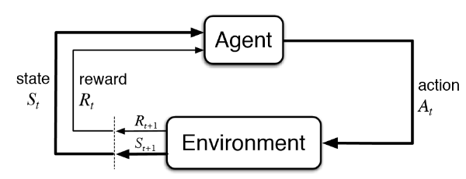
Yapay Zeka Nedir?
Supervised ve Unsupervised Learning haricinde, Reinfocement Learning’de (Pekiştirmeli öğrenme) Yapay Zeka’da kullanılan bir öğrenme yöntemidir.
37

Slide 38
Yapay Zeka Nedir?
Yapay Zeka birden fazla alt dal içeren bir alandır. “Image(Görüntü)” bunlardan biridir.
38

Slide 39
Yapay Zeka Nedir?
Yapay Zeka birden fazla alt dal içeren bir alandır. “Image(Görüntü)” bunlardan biridir.
39

Slide 40
Yapay Zeka Nedir?
Yapay Zeka birden fazla alt dal içeren bir alandır. “Image(Görüntü)” bunlardan biridir.
40

Slide 41
Yapay Zeka Nedir?
Yapay Zeka birden fazla alt dal içeren bir alandır. “Image(Görüntü)” bunlardan biridir.
40

Slide 42
Yapay Zeka Nedir?
Yapay Zeka birden fazla alt dal içeren bir alandır. “Image(Görüntü)” bunlardan biridir.
42

Slide 43
Yapay Zeka Nedir?
Yapay Zeka birden fazla alt dal içeren bir alandır. “Image(Görüntü)” bunlardan biridir.
43

Slide 44
Yapay Zeka Nedir?
Yapay Zeka birden fazla alt dal içeren bir alandır. “Text(Metin)” bunlardan biridir.
44

Slide 45
Yapay Zeka Nedir?
Yapay Zeka birden fazla alt dal içeren bir alandır. “Text(Metin)” bunlardan biridir.
45

Slide 46
Yapay Zeka Nedir?
Yapay Zeka birden fazla alt dal içeren bir alandır. “Text(Metin)” bunlardan biridir.
46

Slide 47
Yapay Zeka Nedir?
Yapay Zeka birden fazla alt dal içeren bir alandır. “Text(Metin)” bunlardan biridir.
Doğal Dil İşleme (Natural Language Processing - NLP): - Part Of Speech (Cümlenin Ögelerini Bulma - POS ) - Normalization (Normalleştirme) - …
Doğal Dil Üretimi (Natural Language Generation - NLG): - Metin Üretimi
Doğal Dil Anlamlandırma (Natural Language Understanding - NLU): - Metin içeriğini anlama
47

Slide 48
Yapay Zeka Nedir?
Yapay Zeka birden fazla alt dal içeren bir alandır. “Speech(Konuşma)” bunlardan biridir.
Text to Speech (Metinden Ses Üretimi - TTS)
Speech to Text (Sesten Metin Üretimi - STT)
Style Transfer (Stil Transferi)
48

Slide 49
Yapay Zeka Nedir?
Optimization, Scheduling(Zamanlama) ve Planning(Planlama) Jeff Bezos’u nasıl zenginleştirdi?
49

Slide 50
Yapay Zeka Nedir?
Yapay Zeka birden fazla alt dal içeren bir alandır. “AutoML(Otomatik Makine Öğrenimi)” bunlardan biridir.
50

Slide 51
Yapay Zeka Nedir?
Yapay Zeka birden fazla alt dal içeren bir alandır. “AutoML(Otomatik Makine Öğrenimi)” bunlardan biridir.
51

Slide 52
Yarın görüşmek üzere
Kendinize iyi bakın ☺

Slide 53
03
Kütüphane Tanıtımları

Slide 54

Birlikte #Kodluyoruz

Slide 55
Çay/Kahve Molası
15 Dakika

Slide 56
Birlikte #Kodluyoruz

Slide 57
Öğle Arası
45 Dakika

Slide 58
Birlikte #Kodluyoruz

Slide 59
04
Soru & Cevap

Slide 60
Soru & Cevap

Slide 61
THANKS
Does anyone have any questions?
carbonconsulting.com

